Slide 1
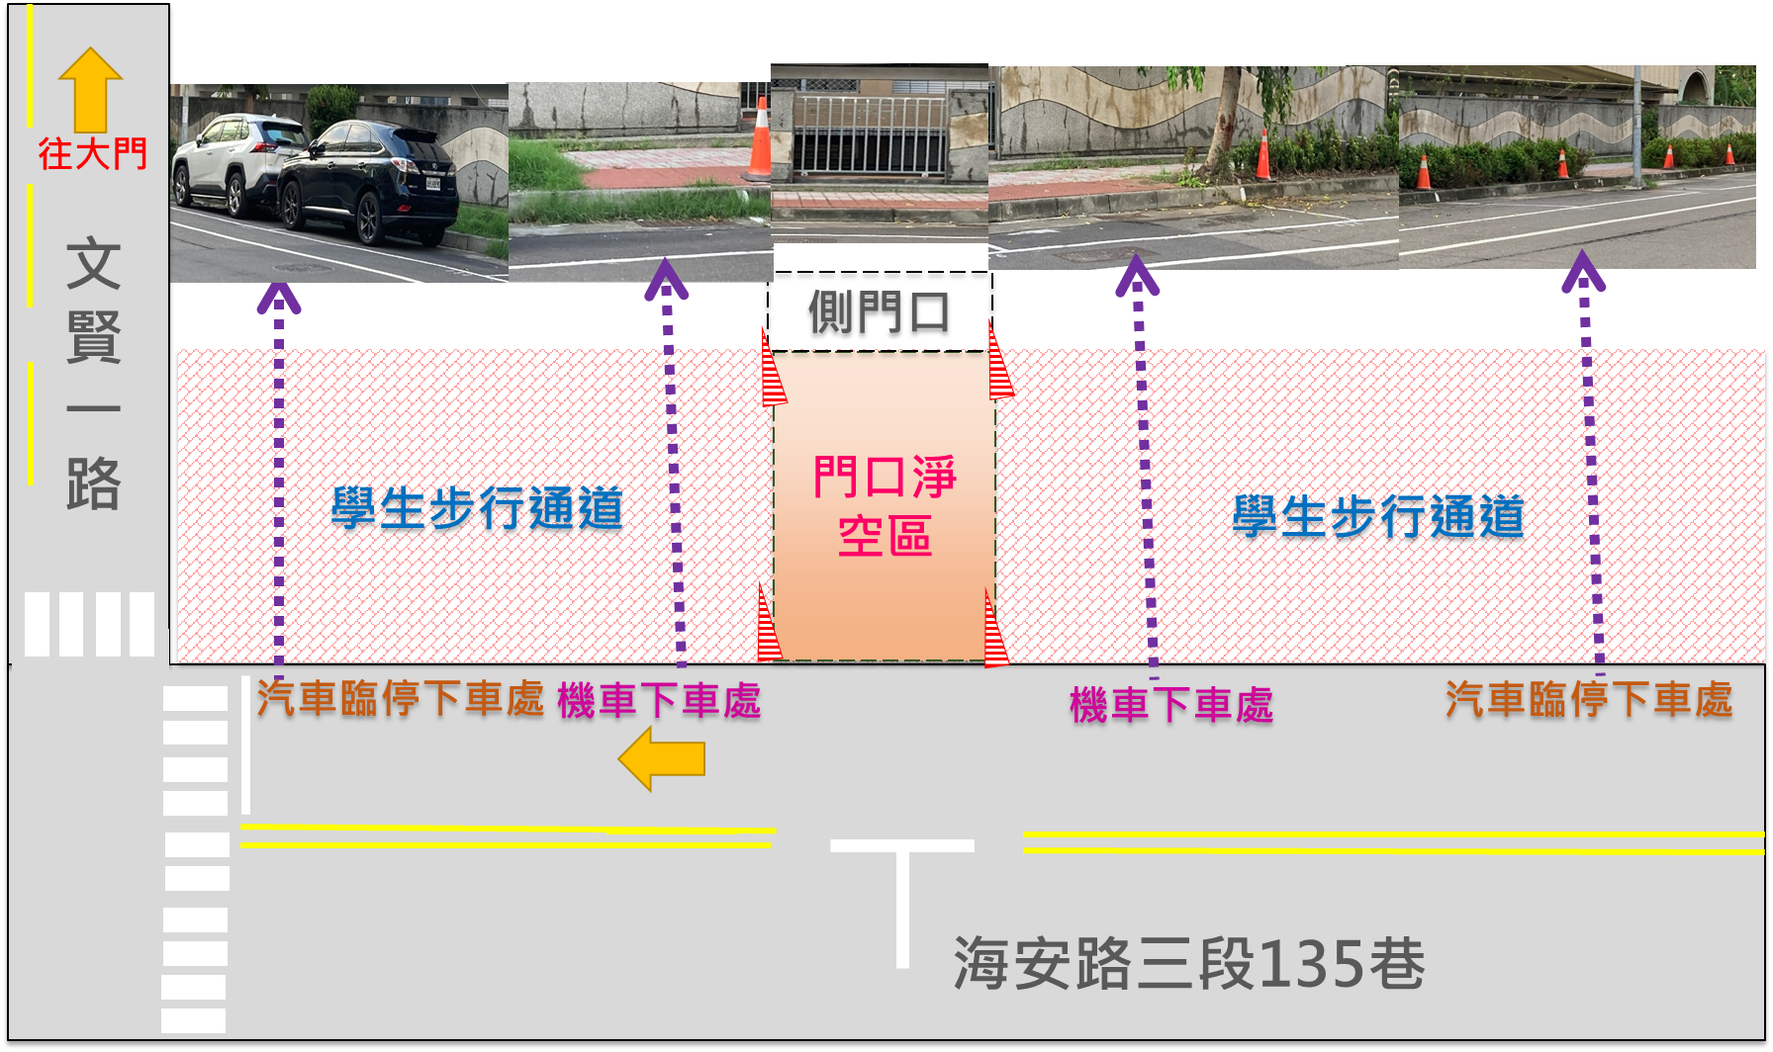
施工期間上學動線
嚴禁迴轉

Slide 2
施工期間放學動線
嚴禁迴轉

Slide 3
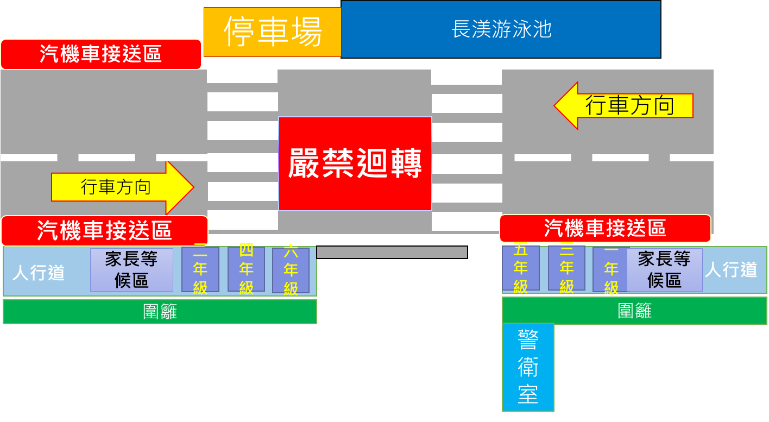
平時上學動線--校門口
全聯商店
機車下車區
汽車下車區
汽車下車區
機車下車區
汽車下車區
機車下車區
學生步行區
學生步行區

Slide 4
平時放學動線(家長接送區)—校門口
全聯商店
機車下車區
汽車下車區
汽車下車區
機車下車區
汽車下車區
機車下車區
學生放學區
學生放學區

Slide 5
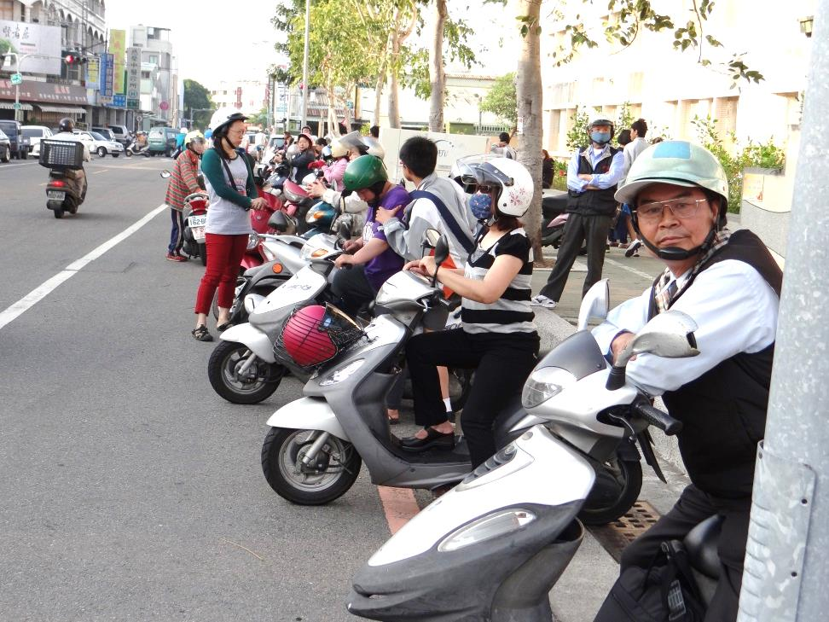
機車停等區注意事項
校門口停機車，
機車車頭請朝外
乘坐機車請戴安全帽

